Slide 1


ОТЧЕТ
о результатах опросов педагогических работников профессиональной организации об удовлетворенности условиями и организацией образовательной деятельности в рамках реализации образовательных программ среднего профессионального образования
2025-2026 г.

Slide 2

Образовательная программа
специальность
Техническая эксплуатация транспортного радиоэлектронного оборудования (по видам транспорта)

Slide 3
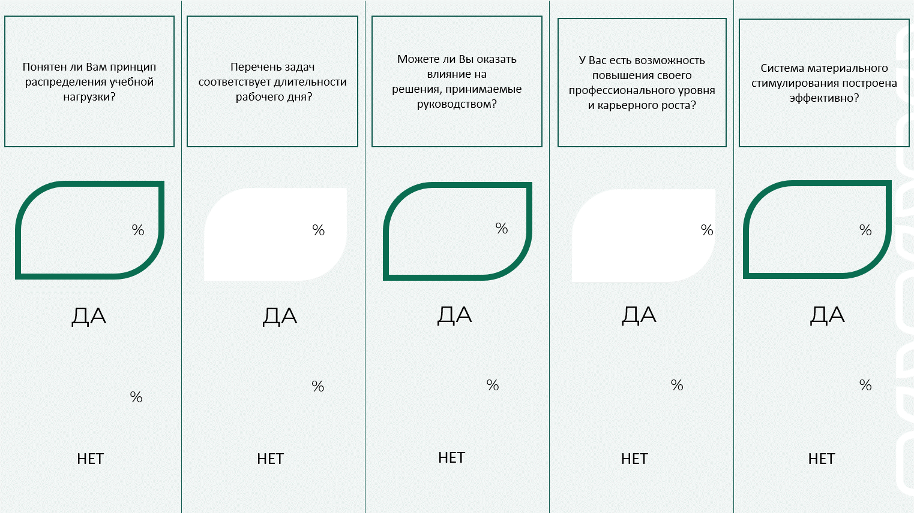
95
95
100
100
100
5
5
0
0
0

Slide 4
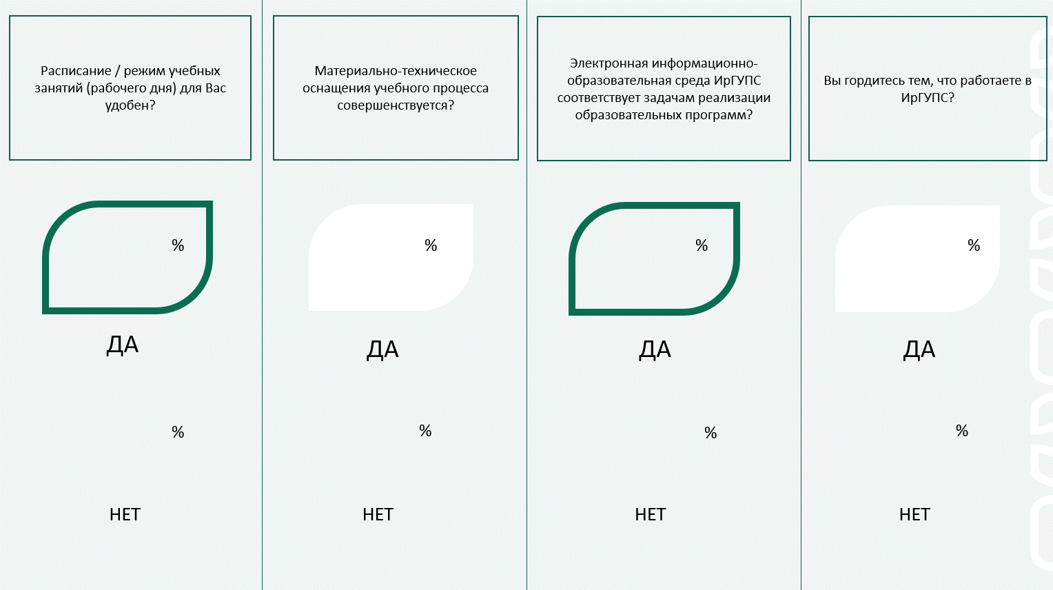
90
100
95
100
10
0
5
0

